Slide 1


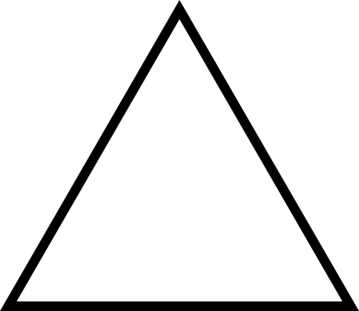


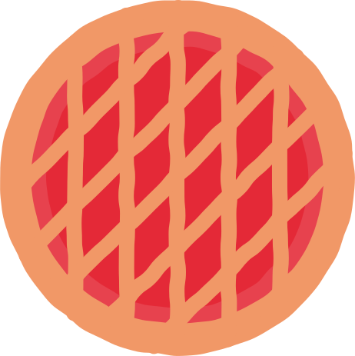









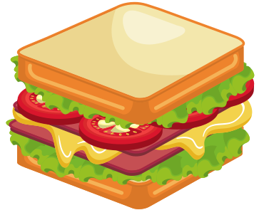
Пішіндерді кесу Және Қою
Төмендегі ұяшықтарға сәйкес келетін пішіндерді қиып, қойыңыз.

